Slide 1
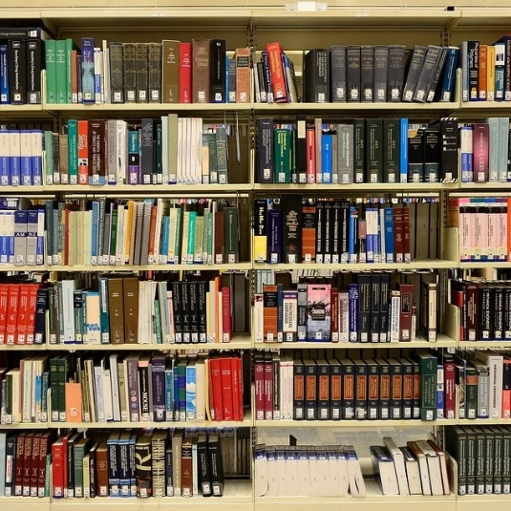
第二十四章 圆
24.2.1 点和圆的位置关系
人教版 数学九年级上册
Please Enter Your Detailed Text Here, The Content Should Be Concise And Clear, Concise And Concise Do Not Need Too Much Text
老师：PPT818
时间：20XX

Slide 2
前 言
学习目标
1.理解点与圆的位置关系由点到圆心的距离来决定。
2.理解不在同一条直线上的三个点确定一个圆。
3.会画三角形的外接圆。
重点难点
重点：点与圆的位置关系。
难点：过不在一条直线上的三点画圆。

Slide 3
情景引用
我国射击运动员在奥运会上获金牌，为我国赢得荣誉。下图是射击靶的示意图，它是由许多同心圆（圆心相同，半径不相同）构成的，你知道击中靶上不同位置的成绩是如何计算的吗？
解决这个问题，需要研究点和圆的位置关系．

Slide 4
点和圆心的位置关系
圆内、圆上、圆外
观察图中点A，点B，点C与圆的位置关系？
设⊙O半径为r，说出点A，点B，点C与圆心O的距离与半径的关系？
点A在圆内，OA < r，
·
A
C
点B在圆上，OB = r，
O
r
点C在圆外，OC > r.
B

Slide 5
点和圆心的位置关系
反过来，已知点到圆心的距离和圆的半径，能否判断点和圆的位置关系？设⊙O的半径为r，点P到圆心的距离OP = d，则有：
d ＜r
点P在⊙O内
P’’
P’
d = r
点P在⊙O上
·
P
d ＞r
点P在⊙O外
O
r
符号“<=> ”读作“等价于”，
“A <=> B”表示由A条件可推出结论B,
B结论可推出条件A.
A

Slide 6
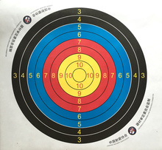
观察与总结
你知道击中靶上不同位置的成绩是如何计算的吗 ？
射击靶图上，有一组以靶心为圆心的大小不同的圆，他们把靶图由内到外分成几个区域，这些区域用由高到底的环数来表示，射击成绩用弹着点位置对应的环数来表示．弹着点与靶心的距离决定了它在哪个圆内，弹着点离靶心越近，它所在的区域就越靠内，对应的环数也就越高，射击的成绩越好.

Slide 7
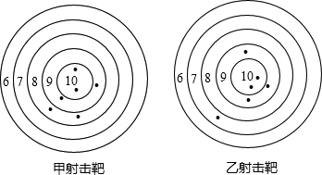
试一试
你能计算出甲和乙射击靶的成绩吗？

Slide 8
探究
1.平面上有一点A ，经过已知A点的圆有几个？圆心在哪里？
A
无数个，圆心为点A以外任意一点

Slide 9
探究
2.平面上有两点A、B，经过已知点A、B的圆有几个？它们的圆心分布有什么特点？
A
B
无数个，它们的圆心都在线段AB的垂直平分线上。

Slide 10
探究
2.平面上有三点A、B、C不在同一直线上经过A、B、C三点的圆有几个？圆心在哪里？
A
步骤：
1）连接线段AB,BC。
2）分别作线段AB,BC的垂直平分线。两条垂直平分线交点为O，此时OA=OB=OC,于是点O为圆心，以OA为半径，便可作出经过A、B、C的圆，这样的圆只能是一个
0
C
B
不在同一条直线上的三个点确定一个圆。

Slide 11
三角形的外接圆
概念：
1）经过三角形三个顶点的圆叫做三角形的外接圆。
2）这个三角形叫做这个圆的内接三角形。
3) 三角形外接圆的圆心叫做这个三角形的外心。
A
作图：三角形三边中垂线的交点。
性质：到三角形三个顶点的距离相等。
0
想一想：
一个三角形的外接圆有几个？
一个圆的内接三角形有几个？
C
B
一个
无数个

Slide 12
试一试
分别画一个锐角三角形、直角三角形和钝角三角形，再画出它们的外接圆，观察并叙述各三角形与它的外心的位置关系.
A
A
A
B
C
B
C
B
C
外心位于三角形内
外心位于直角三角形斜边中点
外心位于三角形外

Slide 13
思考
经过同一条直线上的三个点能做出一个圆吗？
P
1）假设经过同一条直线上l上的A,B,C三点可以作一个圆。
2）设这个圆的圆心为P，那么点P 即在l1上，也在l2上。
（l1是线段AB的垂直平分线，l2是线段BC的垂直平分线）
3）而l⊥l1， l⊥l2 。
4）与已知“过一点有且只有一条直线与已知直线垂直”矛盾。
5）所以，经过同一条直线上的三个点不能作圆。
l
A
B
C
l1
l2

Slide 14
反证法概念
首先假设某命题结论不成立（即假设经过同一条直线上的三个点可以作一个圆），然后推理出与定义、已有定理或已知条件明显矛盾的结果，从而下结论说原假设不成立，原命题得证。

Slide 15
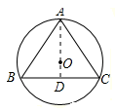
随堂测试
1．已知⊙O是△ABC的外接圆，若AB＝AC＝5，BC＝6，则⊙O的半径为( )
A．4 B．3.25 C．3.125 D．2.25
【详解】
过A作AD⊥BC于D，
△ABC中，AB=AC，AD⊥BC，
则AD必过圆心O，
Rt△ABD中，AB=5，BD=3
∴AD=4
设⊙O的半径为x，
Rt△OBD中，OB=x，OD=4-x，BD=3
根据勾股定理，解得：x= =3.125．
故选C．

Slide 16
随堂测试
2．下列给定的三点能确定一个圆的是（ ）
A．线段 的中点及两个端点
B．角的顶点及角的边上的两点
C．三角形的三个顶点
D．矩形的对角线交点及两个顶点
答案
A、线段AB的端点A、B和线段AB的中点C不能确定一个圆，故本选项错误；
B、当角的两边上的一个点或两个点和角的顶点重合时就不能确定一个圆，故本选项错误；
C、经过三角形的三个顶点作圆，有且只有一个圆，故本选项正确；
D、矩形的对角线交点及两个顶点，如果这三个点在一条直线上，就不能确定一个圆，故本选项错误；
故选C．

Slide 17
随堂测试
3．设⊙O的半径为5，圆心的坐标为(0，0)，点 P的坐标为(4，-3)，则点P在( ).
A．在⊙O内 B．在⊙O外 C．在⊙O上 D．在⊙O内或外
【详解】
∵点P的坐标是（-4，3），
∴OP=5，
∵OP等于圆O的半径，
∴点P在圆O上．
故选：C．

Slide 18
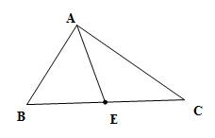
随堂测试
4．直角三角形三边垂直平分线的交点位于三角形的（ ）
A．形内 B．形外 C．斜边的中点 D．不能确定
【详解】
解：根据直角三角形斜边上的中线等于斜边的一半，
则在直角三角形ABC中，∠A=90°，E为斜边BC的中点，
则AE=BE=CE,根据垂直平分线的判定定理可知，点E即在AB的垂直平分线上，也在AC的垂直平分线上，所以三边垂直平分线的交点即为斜边的中点.
故选：C．

Slide 19
第二十四章 圆
感谢各位的仔细聆听
人教版 数学九年级上册
Please Enter Your Detailed Text Here, The Content Should Be Concise And Clear, Concise And Concise Do Not Need Too Much Text
老师：PPT818
时间：20XX

